Slide 1


8강 K-평균 군집화 (K-Means clustering)

Slide 2
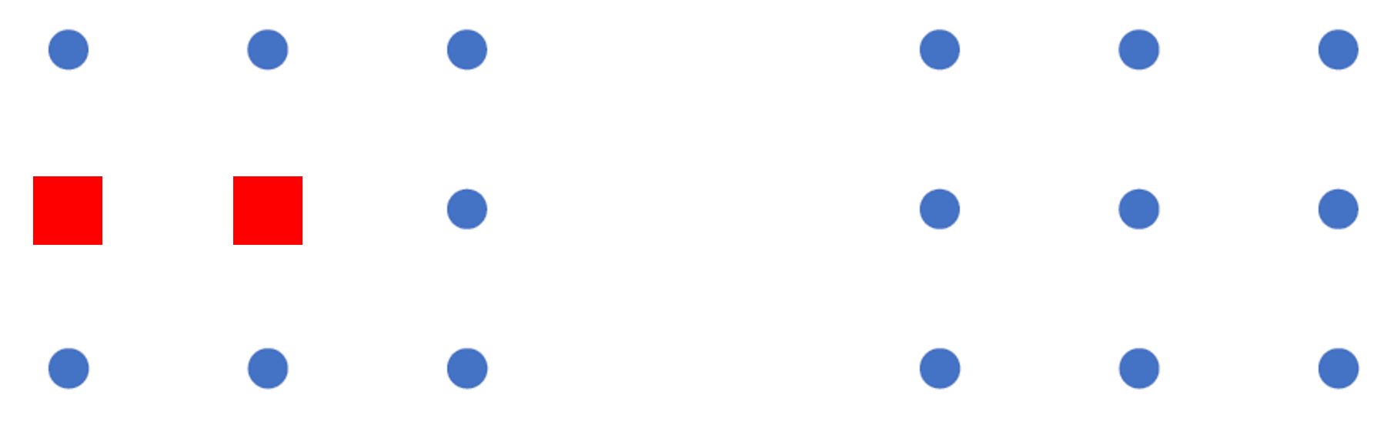
K-평균 군집화 K-Means clustering
군집의 수 k를 2로 정합니다.
군집의 중심(적색 점)을 임의로(랜덤으로) 초기화합니다.
REFERENCE: 이기창, https://ratsgo.github.io/machine%20learning/2017/04/19/KC/

Slide 3
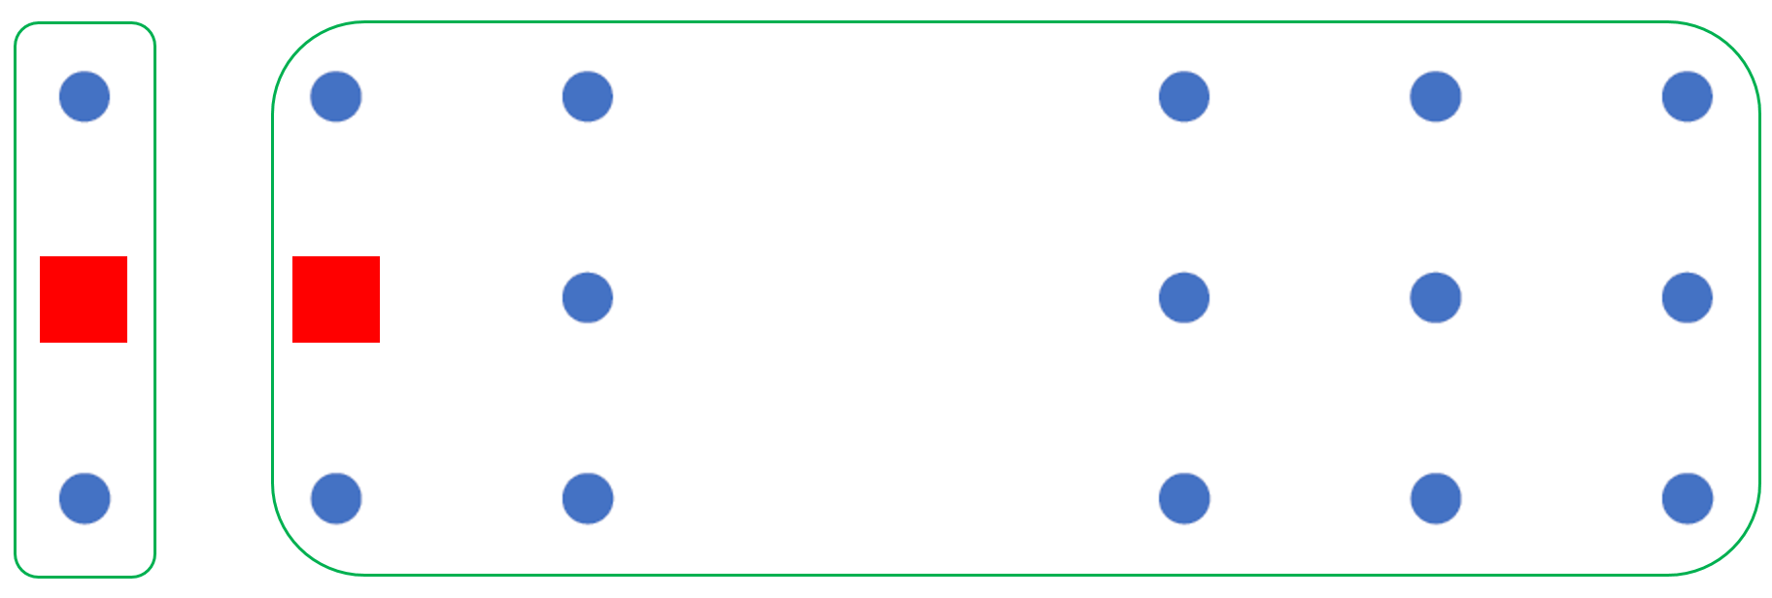
K-평균 군집화 K-Means clustering
모든 개체(파란색 점)을 일일이 계산하여,
가장 가까운 중심(centroid)에 군집(녹색 그룹)으로 할당합니다.
이것이 EXPECTATION 스텝입니다.
REFERENCE: 이기창, https://ratsgo.github.io/machine%20learning/2017/04/19/KC/

Slide 4
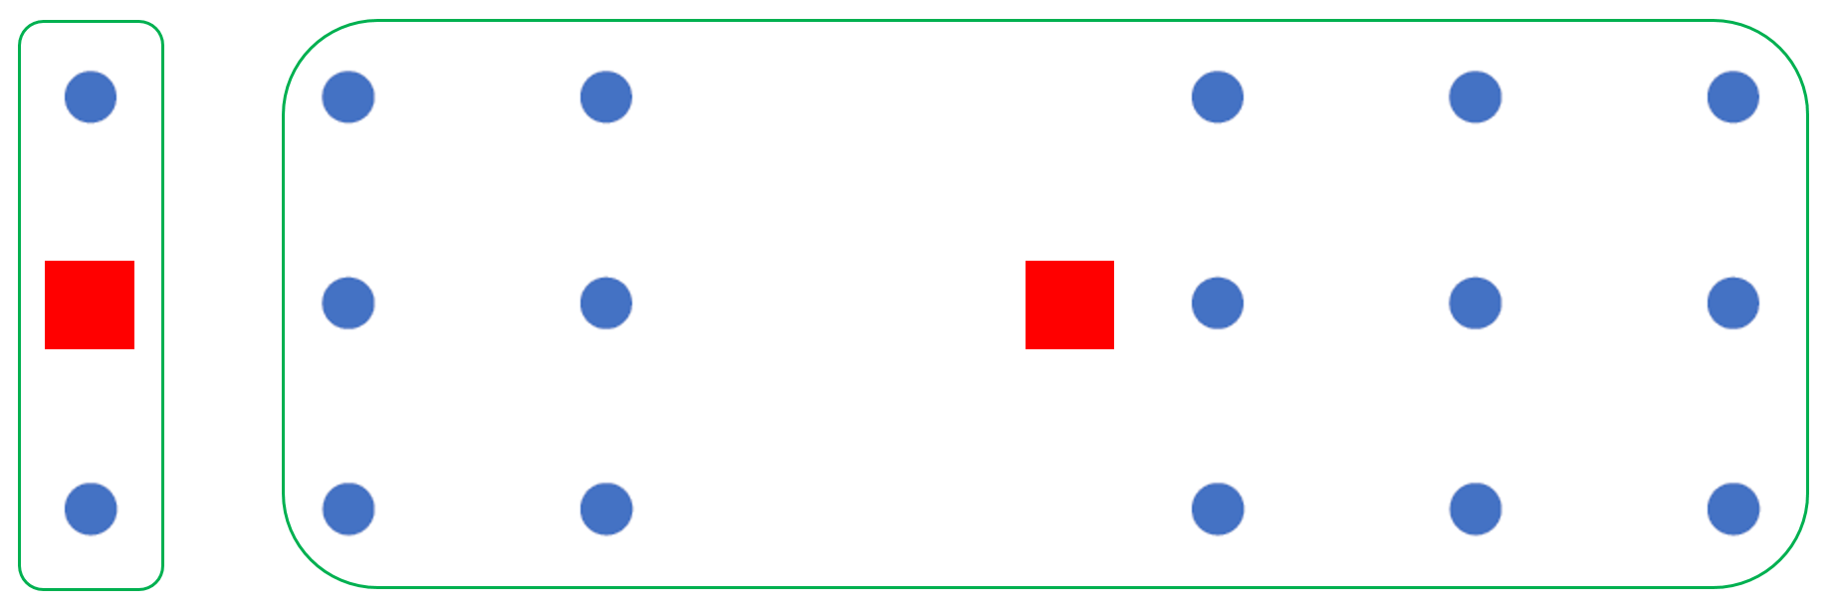
K-평균 군집화 K-Means clustering
이번에는 중심(CENTROID)를 군집 경계의 중심에 오도록 업데이트해 줍니다. (MAXIMIZATION STEP)
REFERENCE: 이기창, https://ratsgo.github.io/machine%20learning/2017/04/19/KC/

Slide 5
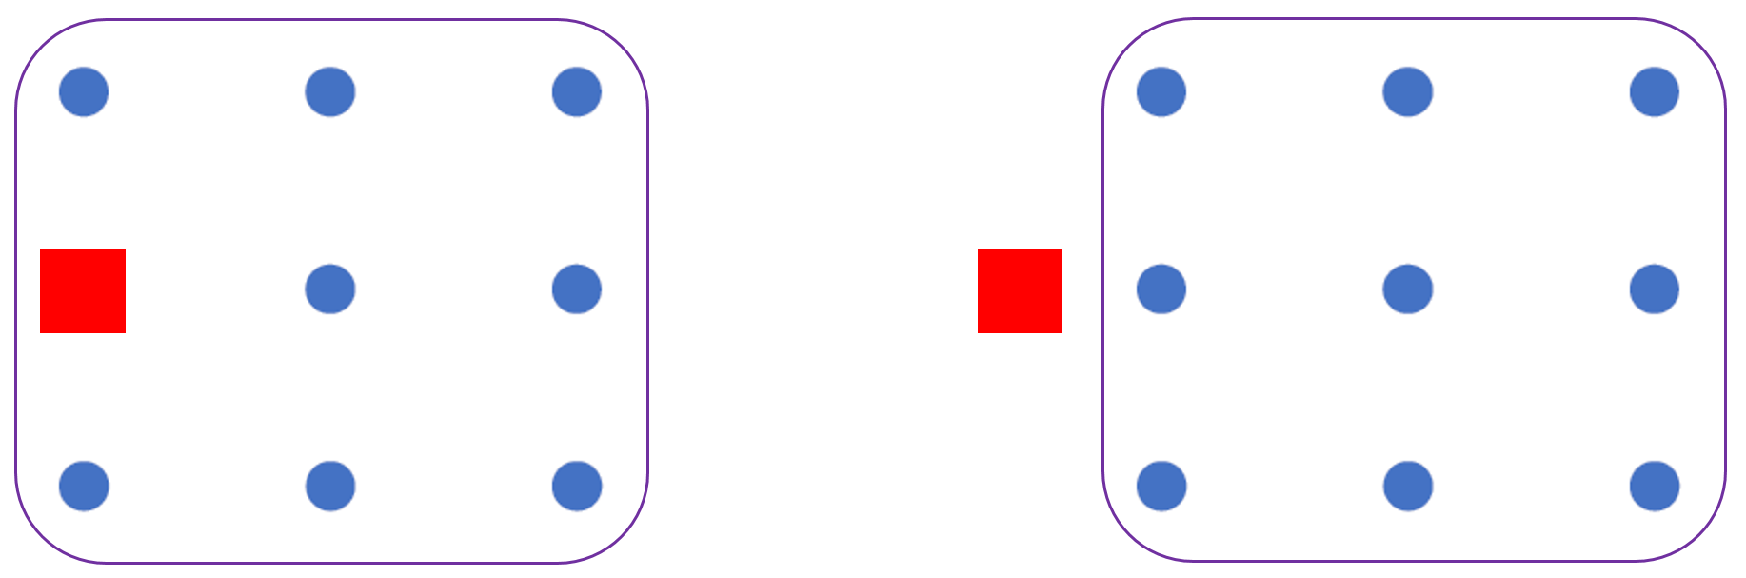
K-평균 군집화 K-Means clustering
다시 EXPECTATON 스텝을 적용합니다!!
모든 개체들을 가장 가까운 중심(CENTROID – 빨간색 점)에 맞도록 할당해 줍니다.
REFERENCE: 이기창, https://ratsgo.github.io/machine%20learning/2017/04/19/KC/

Slide 6
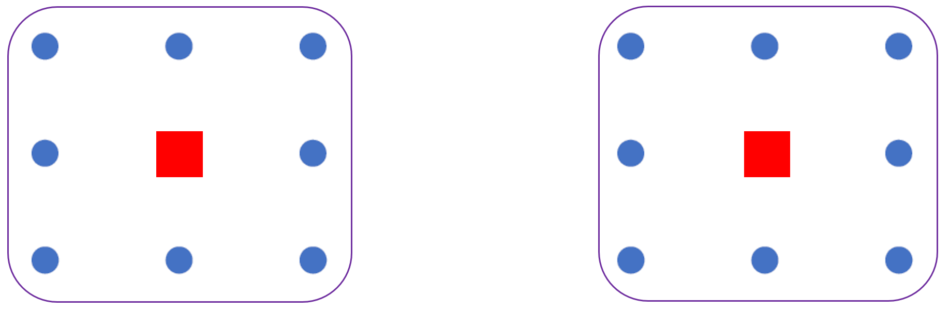
K-평균 군집화 K-Means clustering
중심을 경계선의 중앙에 오도록 업데이트 합니다. (MAXIMISATION STEP)
결과가 일정 부분 이상 변하지 않거나(=결과가 수렴), 사용자가 지정한 스텝의 수(예: N=10)을 충족하게 되면 반복을 종료합니다.
REFERENCE: 이기창, https://ratsgo.github.io/machine%20learning/2017/04/19/KC/

Slide 7
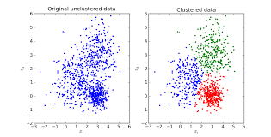
K-평균 군집화 K-Means clustering
REFERENCE: 이기창, https://ratsgo.github.io/machine%20learning/2017/04/19/KC/

Slide 8
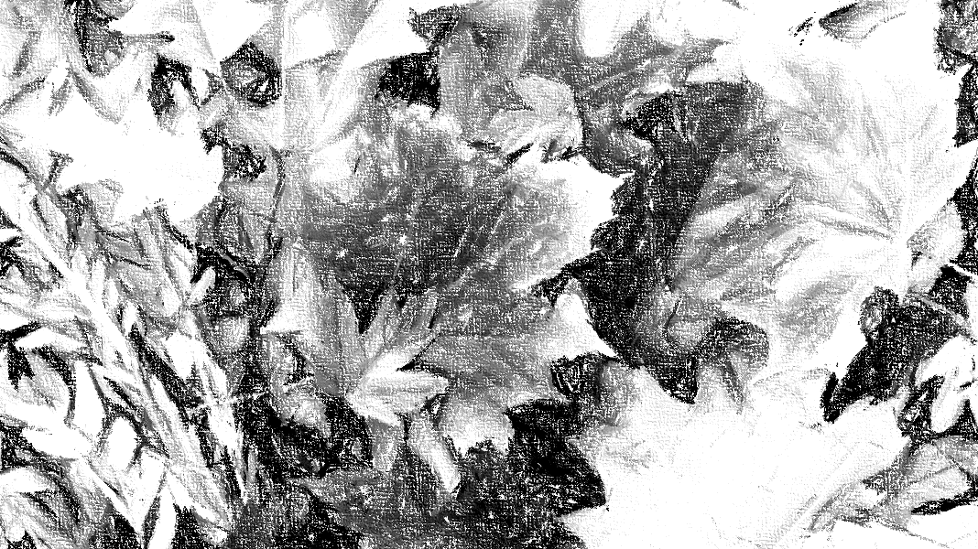
끝

